Slide 1

Формирование читательской грамотности у школьников
Родительское собрание
МБОУ СОШ № 9 г. Заполярный
Учитель начальных классов Домбровская О.М.

Slide 2
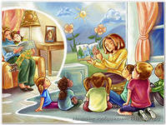
Основная задача взрослых –
открыть в ребенке талант читателя.
С.Я.Маршак
Неграмотным человеком завтрашнего дня
будет не тот, кто не умеет читать, а тот,
кто не научился при этом учиться.
Э.Тоффлер

Slide 3

Вопросы для обсуждения
Что такое читательская грамотность
Значение книги в жизни младшего школьника
Как развить читательский интерес у младшего школьника

Slide 4
Читательская грамотность учащихся начальной школы
способность человека понимать и использовать письменные тексты, размышлять о них и заниматься чтением для того, чтобы достигать своих целей, расширять свои знания и возможности, участвовать в социальной жизни.

Slide 5
Учащиеся
самостоятельно выбирают книги для чтения
осознанно, правильно, выразительно читают
извлекают из текстов интересную и полезную информацию
высказывают оценочные суждения о прочитанном произведении
работают с разными источниками информации

Slide 6
Грамотность чтения – это умения, овладение которыми свидетельствует о полном понимании текста:
нахождение
информации
интерпретация
текста
рефлексия
(осмысление и оценка)

Slide 7
Результаты исследований грамотности чтения PISA
год | кол-во стран участниц | место России
2018 | 77 | 26-36
2009 | 65 | 41-43
2000 | 32 | 27-29

Slide 8
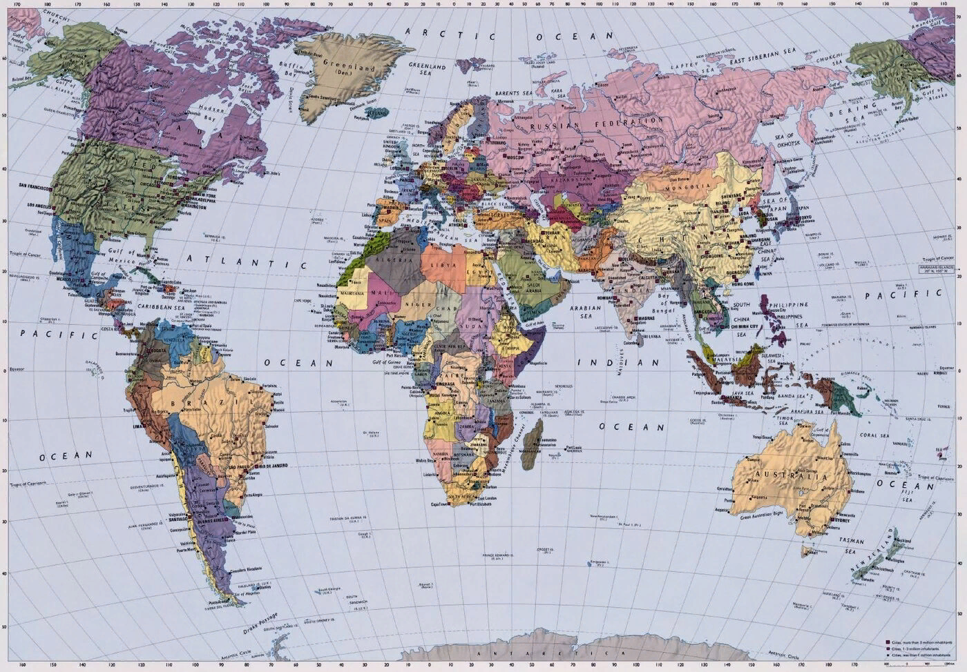
В 2018 году результаты обучающихся 15-летнего возраста по читательской грамотности на 16 баллов ниже, чем в 2015 году. При этом средний балл российских обучающихся по читательской грамотности выше среднего балла всех стран-участниц на 25 баллов, меньше среднего стран ОЭСР на 8 баллов, уступает среднему десяти ведущих стран на 47 баллов и превышает средний балл десятки отстающих стран на 114 баллов.
Первыми в рейтинге идут страны Китай, Республика Корея, Эстония, Канада, Финляндия

Slide 9
ПРИЧИНЫ снижения читательской грамотности
Изменение мотивов чтения
(не развит или утрачен интерес к чтению)
Изменение характера чтения
(средство приятного отдыха, падение интереса к классической литературе – «чтению для души»)
Возрастание интереса к «экранной» культуре (снижает самостоятельность, индивидуальность восприятия информации, низкий уровень содержания телепередач ведет к смещению нравственных ориентиров)

Slide 10
ЗНАЧЕНИЕ КНИГИ
Содействует успешному
освоению грамотного письма детьми
Обогащает словарный запас, развивает память и воображение
Ребенок учится, сопереживает, развивается эмоционально
Мощный источник развития интеллекта
Начитанность - успешность ребенка в учебе

Slide 11
Результаты техники чтения

Slide 12
Результаты исследования– проведение совместного досуга

Slide 13
Вопросы для родителей
Нравится ли вашему ребенку читать книги?
Сколько времени он проводит за книгой?
Вы заставляете ребенка читать ?
Ребенок читает самостоятельно?
Обсуждаете ли вы со своим ребенком прочитанное?
Считаете ли вы себя активным читателем?
Читаете ли вы ребенку вслух?

Slide 14
Как стать родителем
читающего ребёнка
Подавайте ребенку пример, читая книги, газеты, журналы.
Читайте книги снова и снова.
Выбирайте для чтения книги, которые интересны ребёнку, а не Вам.
Хвалите ребёнка за чтение.
Читайте с
ребёнком не мене
10-15 минут в день.
Читайте
медленно и громко.
Выясните значение незнакомых слов.
Спросите, чему учит эта книга.

Slide 15

Семейное чтение
Семейное чтение способствует привитию ребенку любви к чтению без принуждения
Совместное чтение и обсуждение прочитанной книги укрепляет семейные связи
Семейное чтение позволяет взрослому участвовать в жизни ребенка, познать мир его интересов
Чтение ребенком книги вслух для всей семьи улучшает у него технику и скорость чтения
Ребенок может спросить взрослого о непонятых местах в книге, задать вопросы по прочитанному. Это повышает у ребенка авторитет родителей

Slide 16
Итоги собрания
( в записную книжку родителя)
Ежедневно читать с ребёнком детские книги, обсуждать прочитанное, помогать составлять по иллюстрациям рассказы
Помогать ребенку вести читательский дневник
Объявить конкурс на лучший читательский дневник
Провести конкурс «Мама, папа, я – читающая семья»

